Slide 1
LES BASES DE LA MÉCANIQUE 2 TEMPS ET 4 TEMPS MOTOCULTURE
SOMMAIRE
- Principe de fonctionnement d’un moteur 2 temps a carburateur
- Principe de fonctionnement d’un moteur 4 temps a carburateur
- Les différents types de carburateurs
- Les composants d’un carburateur
- Les réglages d’un carburateur
- Entretien d’un moteur 2 temps a carburateur
- Entretien d’un moteur 4 temps a carburateur
- Conseils et astuces pour assurer une bonne longévité du matériel

Slide 2
PRINCIPE DE FONCTIONNEMENT D’UN MOTEUR 2 TEMPS A CARBURATEUR
Comme son nom l’indique, le moteur à explosion à 2 temps effectue un cycle de 2 temps.
Ces deux temps sont appelés « admission » et « échappement ».
Explication simple du fonctionnement:
1° temps(admission) : le piston est en haut, il comprime le mélange ce qui permet a l'étincelle de la bougie de provoquer la combustion du carburant et donc sa dilatation; ceci repousse le piston vers le bas du cylindre. En descendant, le piston comprime les gaz dans le bas moteur et va laisser appariatre les lumières d'échappement et de transferts.
2° temps(echappement): le piston est en bas et repouse les gaz en attente dans le carter "bas moteur" afin de les envoyer dans le haut du cylindre par les transferts qui se sont ouvert a cette position du piston. L'arrivée des gaz frais dans le cylindre repousse les gaz brulés par la lumiere d'echappement elle aussi ouverte quand le piston est en bas. Puis le piston remonte en refermant les lumieres, en aspirant du melange frais par les clapets et en comprimant les gaz déja remontés.

Slide 3
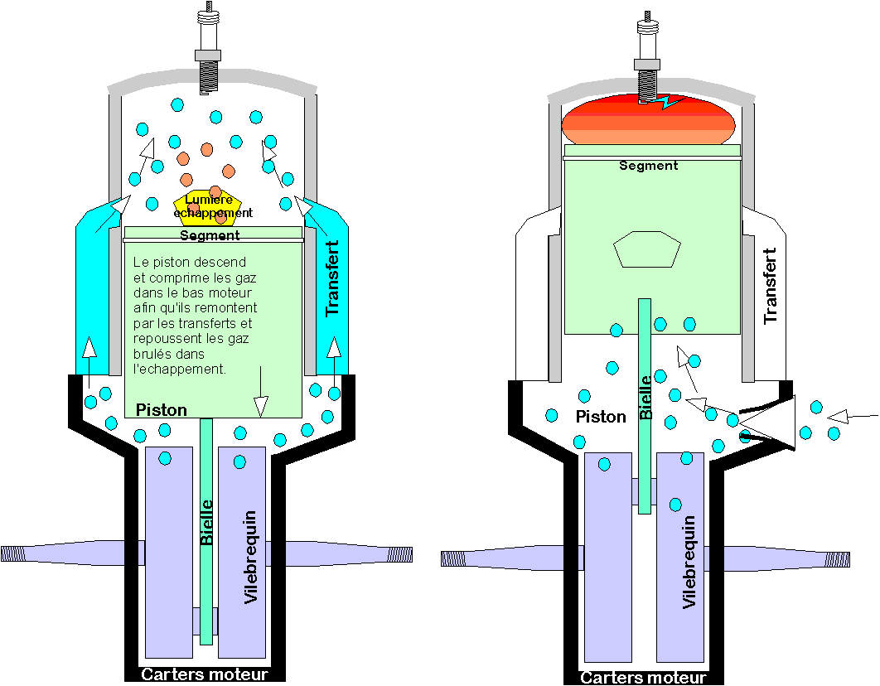

Slide 4
Les avantages d’un moteur 2 temps:
-une combustion à chaque tour moteur et une puissance spécifique (puissance/cylindrée) très élevée, donc une puissance massique très élevée ;
-une simplicité de construction (peu de pièces en mouvement) ;
-un graissage des éléments en rotation quelle que soit l'inclinaison du moteur ;
-des pertes par frottements internes nettement plus faibles que sur un 4 temps (vilebrequin sur roulements, pas de distribution à entrainer, pas de segment racleur, régime nettement plus faible à puissance équivalente fournie) ;
-un caractère moteur très expressif, qui fonctionne de mieux en mieux à l'approche de son régime maxi. Tout l'opposé du quatre temps qui semble forcer et vouloir éjecter ses composants dans ce cas ;
-à puissance égale une fiabilité supérieure au quatre temps qui doit tourner beaucoup plus vite.

Slide 5
LES INCONVÉNIENTS D’UN MOTEUR 2 TEMPS:
-Une plus forte consommation spécifique :
-Due à la partie de gaz imbrûlés qui sont rejetés hors du moteur durant la phase de transfert. Pour y remédier, une injection directe permet de faire pénétrer une dose précise de carburant, dans la chambre de combustion transferts fermés.
-Un pot d'échappement accordé dit pot de détente permet d'éviter la perte par l'échappement et fait profiter au remplissage d'un effet « compresseur » en gavant le cylindre avant la fermeture de la lumière d'échappement dans sa plage d'accord. Une valve à l'échappement étend cette plage, soit en diminuant la hauteur de la lumière d'échappement, ou en faisant communiquer avec le pot une chambre qui va abaisser la fréquence de résonance de ce dernier. L'injection d'eau dans le pot ( le refroidir) le fait s'accorder plus bas. La diminution de l'avance à l'allumage le fait chauffer et s'accorder plus haut (la vitesse des ondes étant proportionnelle à la température du pot).
-Une usure plus rapide due à la partie supérieure de la (des) lumière d'échappement qui torture les segments lors de leur passage : ils y subissent des contraintes différentes et importantes, compensée par une vitesse de rotation plus faible à puissance égale.
-La lubrification est réalisée par mélange (1.5 à 3 % d'huile dans l'essence) ou graissage séparé par pompe avec injection d'huile directement dans les roulements parfois (Suzuki). Les huiles modernes brulent quasi complètement lors de la combustion cependant la pollution est due au hydrocarbures imbrulés, lié a la simultanéité de l'admission et de l'échappement.
-Faible frein moteur.

Slide 6
PRINCIPE DE FONCTIONNEMENT D’UN MOTEUR 4 TEMPS À CARBURATEUR:
Tout d’abord pourquoi est-ce un moteur 4 temps?
Parce qu’un cycle se fait en quatre allés/retours de piston. Le cycle se décompose en 4 étapes :
-Admission
-Compression
-Détente/Explosion
-Echappement
Etape 1 : L’admission
Durant l’admission, la soupape d’échappement est fermée et la soupape d’admission est ouverte. Le piston descend donc créer une dépression permettant d’aspirer le mélange air/essence venant du carburateur.
Etape 2 : La compression
A cette étape, les deux soupapes sont fermées rendant la culasse hermétique. Le piston remonte et comprime le mélange air/essence. Cette simple compression va élever le mélange carburé à une température de 300°C environ. Si la température s’élève encore de 100°C supplémentaire, le mélange risque de s’enflammer spontanément. C’est ce qu’on appelle l’auto-allumage.
Etape 3 : La détente (ou explosion)
Le piston arrivé à son point le plus haut, une étincelle jaillit entre les électrodes de la bougie provoquant l’inflammation des gaz. Il en résulte une élévation de la pression et de la température poussant alors le piston qui redescend alors vers son point le plus bas. Lorsque que le piston arrive à ce point, les deux soupapes sont encore fermées.

Slide 7
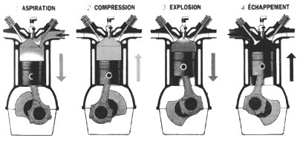
Etape 4 : L’échappement
La soupape d’échappement s’ouvre et le piston en remontant va pousser devant lui les gaz brulés qui s’échappent par ce seul orifice.

Slide 8
Avantages et inconvénients du 4T:
Avantages:
- Plus grande longévité que le moteur 2 temps
- Consommation inférieure au moteur 2 temps
- Davantage de puissance à bas régime
- Plus de souplesse dans la conduite
Inconvénients:
- Construction plus complexe
- Davantage d'entretien et de réglages
- Vidange du carter d'huile à effectuer périodiquement
- Plus lourd et plus volumineux
- Moins nerveux

Slide 9
LES DIFFÉRENTS TYPES DE CARBURATEURS
Carburateur élémentaire
Les premiers carburateurs qui ont équipé les premiers véhicules propulsé par un moteur à combustion interne, n'étaient pas en mesure de répondre à toutes les exigences. Appelés à léchage ou à barbotage, ils se composaient d'un réservoir d'essence dans lequel pénétrait un tube, pour renouveler l'air aspiré par le moteur, le mélange air/essence étant assuré par l'évaporation de cette dernière.
Ce carburateur n’est plus utilisé de nos jours.
Carburateur à dépression
Le carburateur à dépression est une évolution du carburateur élémentaire, le boisseau étant actionné par une membrane sensible à la pression, le plus souvent on trouve un trou sous le boisseau et l'air qui rentre dans le carburateur crée une dépression dans le boisseau soutenue par la membrane en passant sous lui, ce qui permet à ce dernier de remonter sous l'effet de vide créé en lui et dans la chambre qui le surmonte, le flux d'air est régulé par un papillon. Ce système empêche l'étouffement du moteur en cas d'ouverture brutale des gaz, car même si le papillon est ouvert en grand, le boisseau ne réagit pas à l'aspiration du moteur qui est faible et, ne nécessite donc pas une grande quantité de gaz, la carburation se régule d'elle même¹⁰.
Mais il n'est pas conseillé dans le cadre par exemple d'une configuration préparé pour la compétition, son temps de réponse étant trop long en comparaison d'un carburateur à boisseau à câble, on rencontre surtout ce cas de figure sur les motos.
Le carburateur à depression, grâce à sa membrane, permet d’utiliser une machine dans n’importe quel sens sans que le moteur ne s’étouffe.

Slide 10
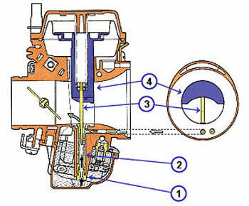
Membrane
Papilllon d’ouverture

Slide 11
Carburateur à vide:
Le mélange stœchiométrique est dans la pratique extrêmement difficile à réaliser, notamment sur toute la plage de régimes de fonctionnement du moteur, c'est pourquoi beaucoup de carburant arrive sous forme liquide dans les cylindres et ne peut donc pas brûler correctement. Pire, la vaporisation étant endothermique, il se condense sur les parois, abîmant les cylindres et les pistons, absorbant une partie de l'énergie de la combustion et, se dissociant en polluants (ozone).
Pour éviter cela, il est indispensable de vaporiser totalement le carburant. L'énergie investie pour vaporiser ce carburant (par une basse pression, comme son nom l'indique) est très largement compensée par l'augmentation du rendement, ce qui permet de brûler un mélange plus pauvre et donc moins polluant.
L'un des principaux problèmes rencontrés en matière de pollution par les moteurs fonctionnant à l'essence est précisément le rejet « d'imbrûlés » à la sortie de l'échappement, outre les lois de distribution (croisement de soupapes), si l'on savait parfaitement mixer l'essence (incompressible) avec l'air (compressible) et ceci, dans les bonnes proportions (1/14,7e) et à tous les régimes, alors cette « mixture », qui se doit d'être parfaitement homogène jusque dans la chambre de combustion, serait par conséquent entièrement et réellement « brûlée ».
Dans cette hypothèse, outre le fait d'une réduction de la consommation, la pollution relevée à la sortie des gaz d'échappement serait donc également réduite, même si des quantités non négligeables de dioxyde de carbone (CO₂) sont issues de la combustion et donc inhérentes à cette source d'énergie. La pollution produite par les moteurs Diesel fonctionnant au gazole génèrent du CO₂ mais aussi des suies (fines particules) potentiellement cancérigènes.

Slide 12
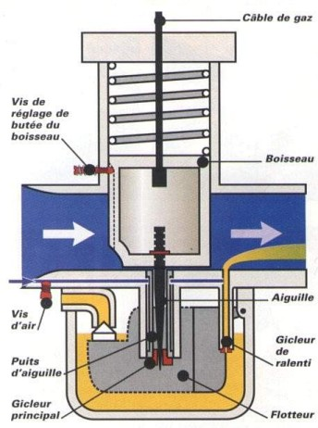
Schéma d’un carburateur a vide:

Slide 13
LES COMPOSANTS GÉNÉRAUX D’UN CARBURATEUR:
L’aiguille:
Éxiste en différentes tailles et coupes,
c’est elle qui régule le debit d’essence
aux différentes plages d’ouverture des gaz.
Le boisseau:
Existe rond ou plat et en différente coupes, il a un coté raboté
Pour laisser passer de l’air pour le ralenti. il est relié au cable
D’accélérateur; plus on accélère, plus il monte et laisse passer
De l’air, faisant monter dans le même temps l’aiguille pour
Assurer une proportionnalité dans le débit air/essence.
Gicleur de ralenti:
Existe en plusieurs diamètres et formes différentes, le gicleur
De ralenti a un trou d’un diametre que l’on peut choisir
Pour laisser passer un certain debit d’esssence au ralenti.
Gicleur principal:
Existe en plusieurs diamètres et formes différentes, le gicleur
Principal a un trou d’un diamètre que l’on peut choisir
Pour laisser passer un certain debit d’essence durant toute la
Plage d’accélération.
Vis de ralenti:
La vis de ralenti peut se trouver a différents emplacements
Suivant les carburateurs, elle sert a regler le ralenti.

